Slide 1
Paradigmele din psihologie: abordări contemporane
Dr. Daniela Dumulescu
danieladumulescu@psychology.ro
Notes:
DOAMNE-AJUTA!

Slide 2

Concepte-cheie
1. Paradigmă
2. Paradigmele psihologiei contemporane:
Biologică
Psihanalitică - Psihodinamică
Behavioristă/Comportamentală
Cognitivă
Umanistă

Slide 3

Ce este o paradigmă?

Slide 4
Ce este o paradigmă?
Paradigma – indică un tipar sau model sau exemplu tipic care include teme culturale, viziuni asupra lumii, ideologii și perspective.
Este un cadru general sau perspective (puncte de vedere) care ne oferă modalități de a ne uita la lume.
Este ancorată într-un set de asumpții despre natura realității.
(Babbie, 1998)

Slide 5
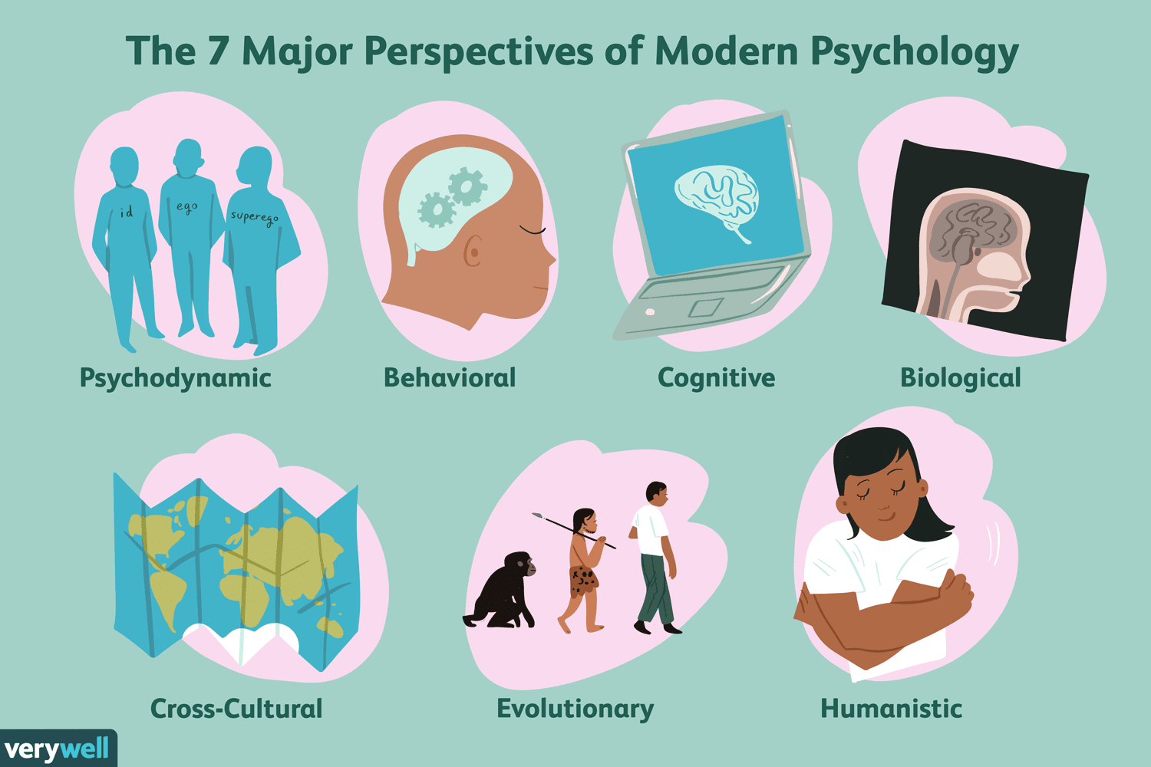

Slide 6
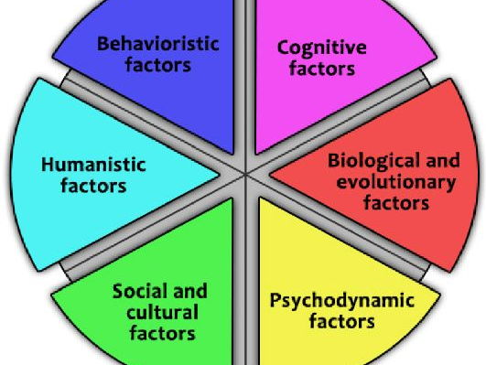
Potrivit APA, toate sunt recunoscute.
Perspectiva biologică și evoluționistă este inclusă în toate abordările contemporane.
Perspectiva socio-culturală este de asemenea, inclusă în toate abordările contemporane.
Paradigmele în psihologie sunt complementare.

Slide 7
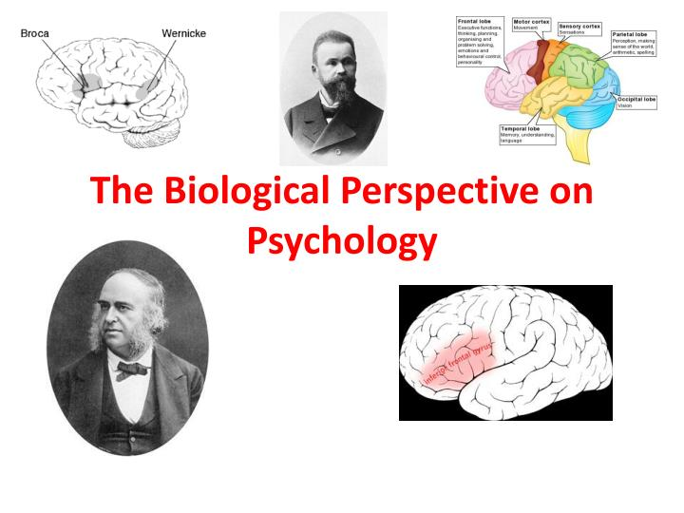
Paradigma Biologică – pe scurt

Slide 8
Paradigma Biologică
Factori determinanți ai comportamentului: biologici - neurotransmițǎtori, hormoni, gene;
regiuni diferite ale creierului, reacții chimice diferite produse de creier.
Dezvoltarea personalității: procesele biologice determinǎ procesele mentale (percepția, memoria, rezolvarea de probleme), care vor determina comportamentul.
Sursa psihopatologiei: deficiență chimică sau deficiențe la nivel structural al creierului.

Slide 9
Paradigma Biologică
Tehnici utilizate: experiment (îndeosebi pe animale), observație, RMN, CT.
Critici: incompletă.

Slide 10
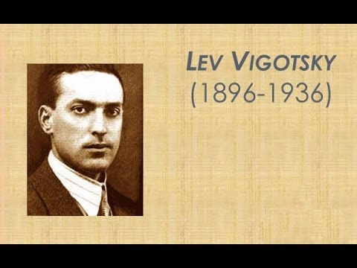
Paradigma Socio–Culturală – pe scurt
Prin ceilalți, devenim noi înșine. – Vygotsky / Vîgotski

Slide 11
Paradigma social culturală
Bazele comportamentului: rel soc, comp, cultura, procesele mentale dezvoltate in interiorul culturii contextul, limbajul.
Dezvoltarea personalității: limbajul, joaca, suportul social, zona proximei dezvoltări.
Sursa psihopatologiei: mediul sau contextul nefavorabil.
Tehnici utilizate: experiment, observație, studii de grup.

Slide 12
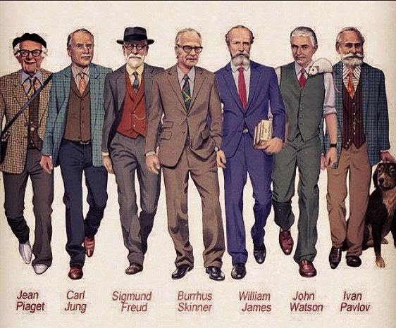
Scurtă istorie

Slide 13
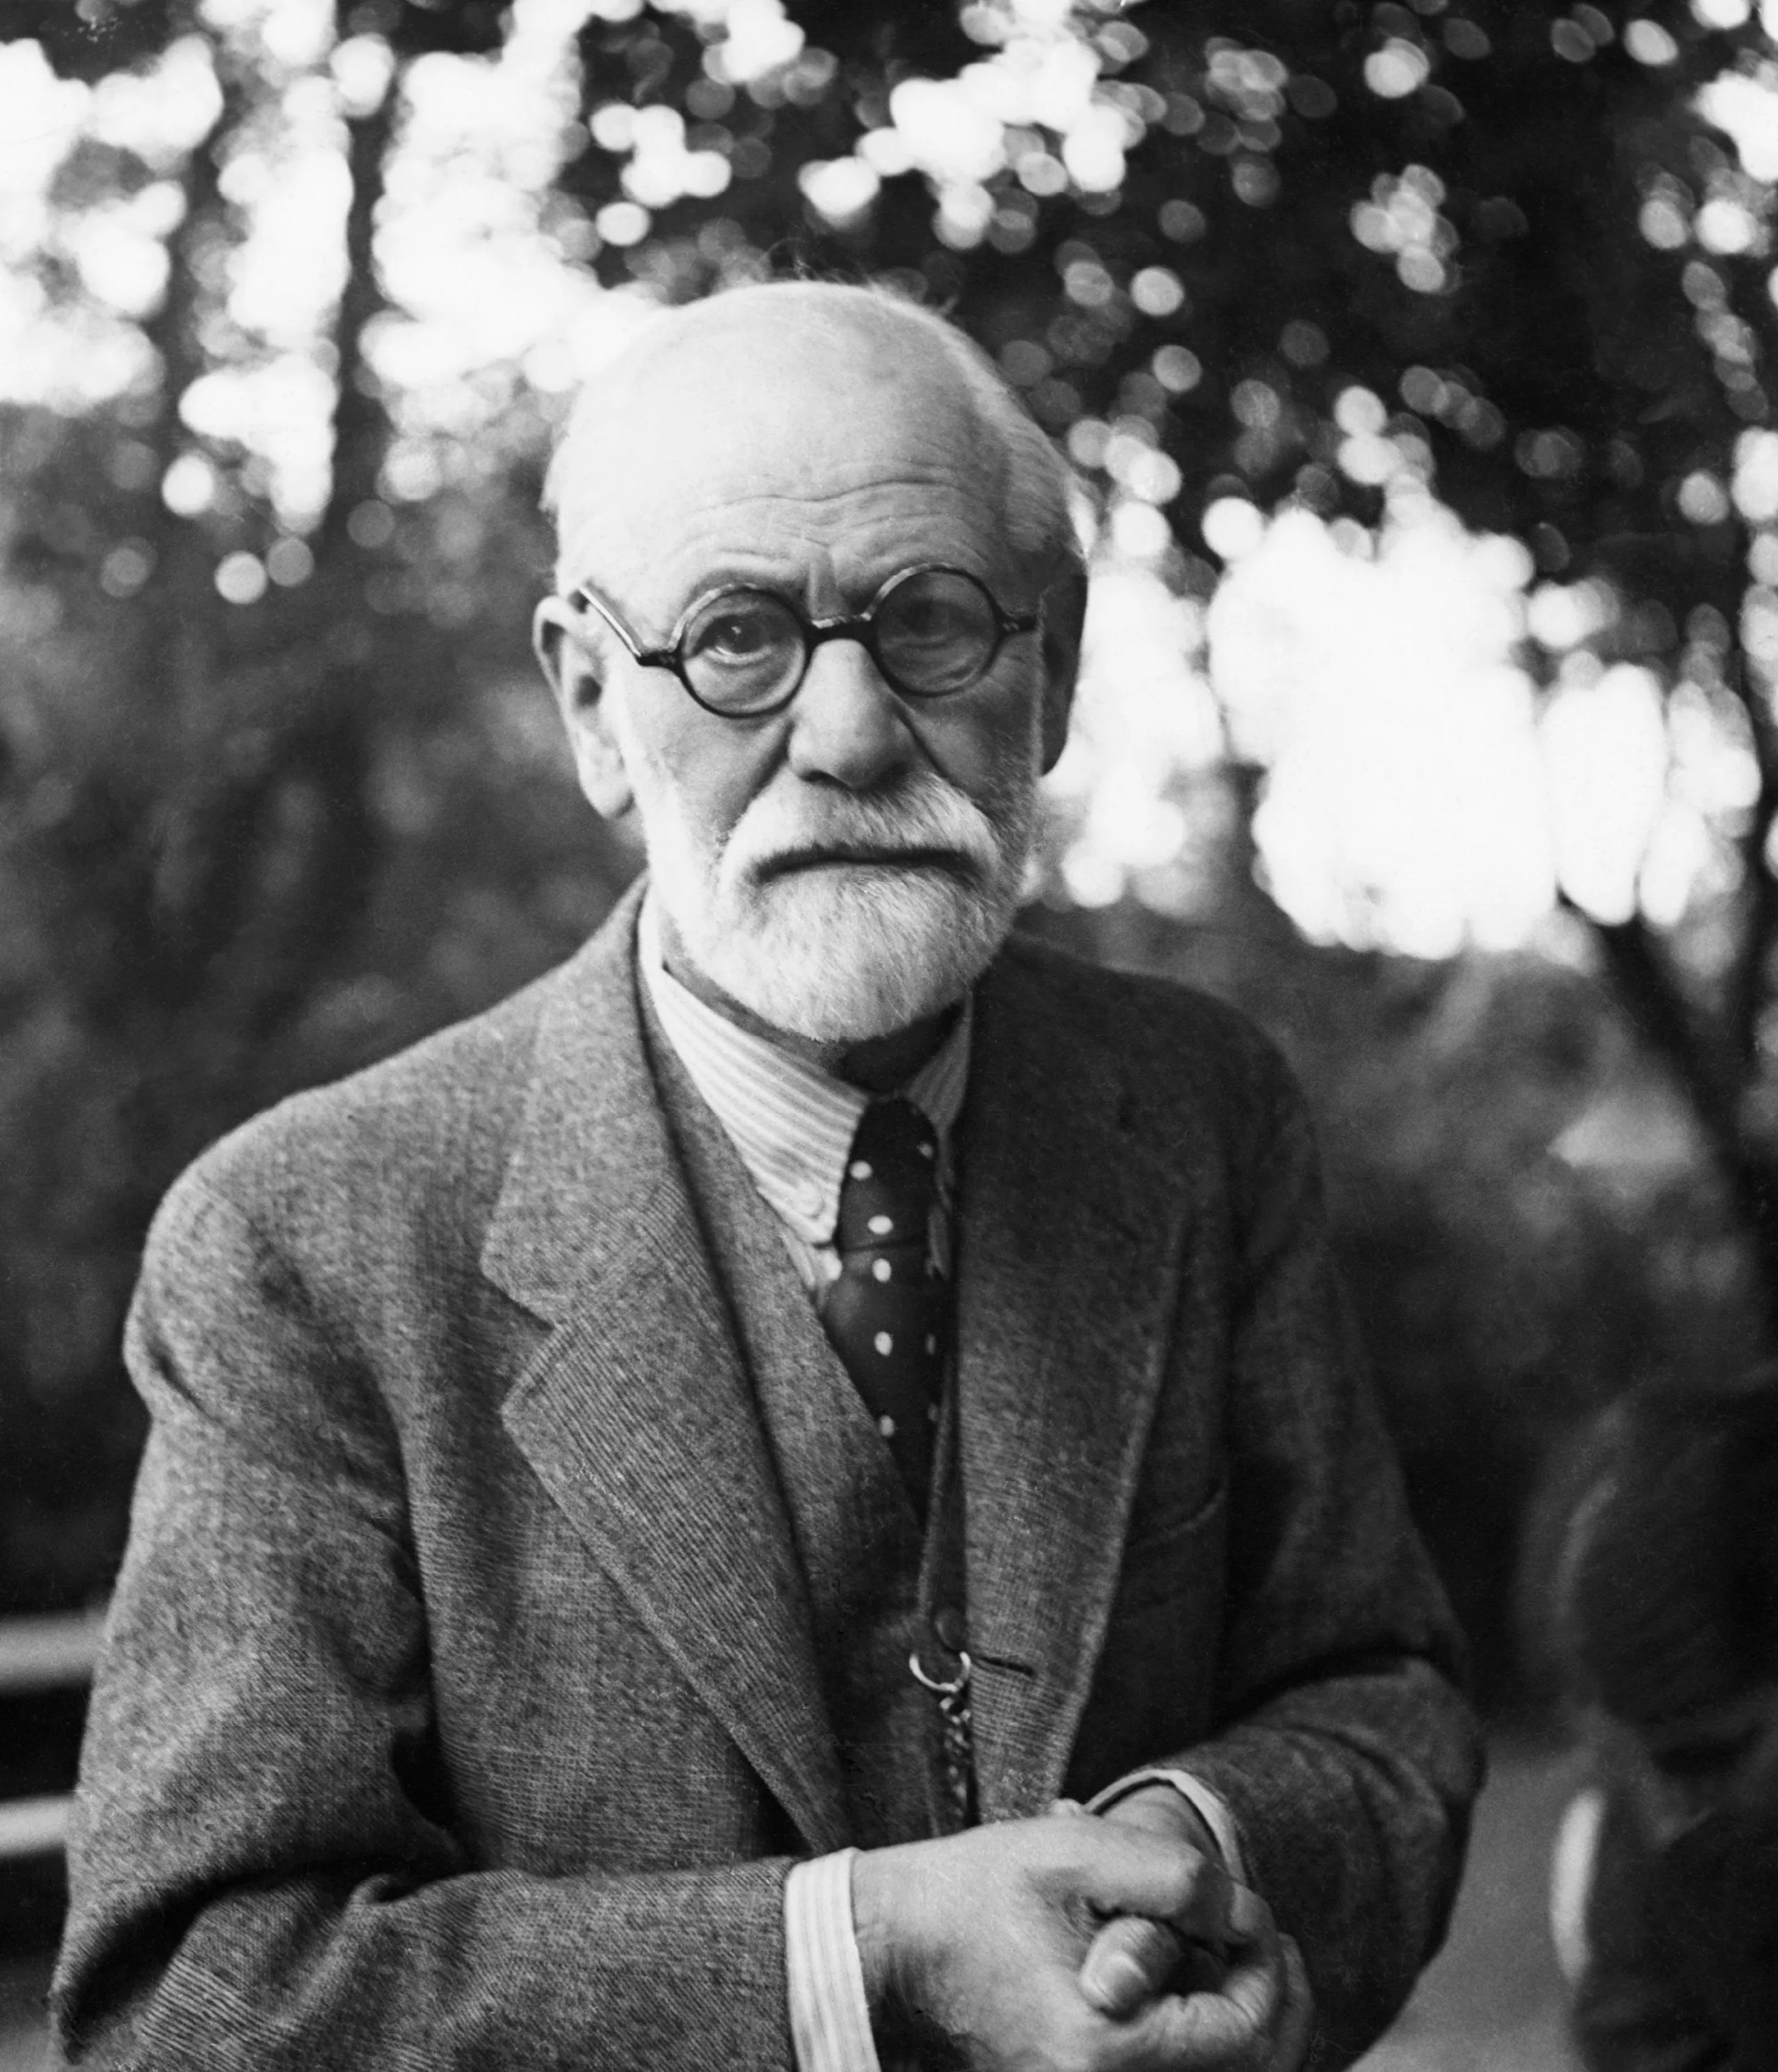
A început cu Freud
Emoțiile pe care nu le exprimăm, nu vor muri niciodată. Ele sunt îngropate și nu vor ieși la suprafață mai târziu, în forme mai urâte. – Freud
Nu ne alegem la întâmplare. Ne întâlnim doar cu aceia care deja există în subconștientul nostru. - Freud
Sigmund Freud
(1856-1939)

Slide 14
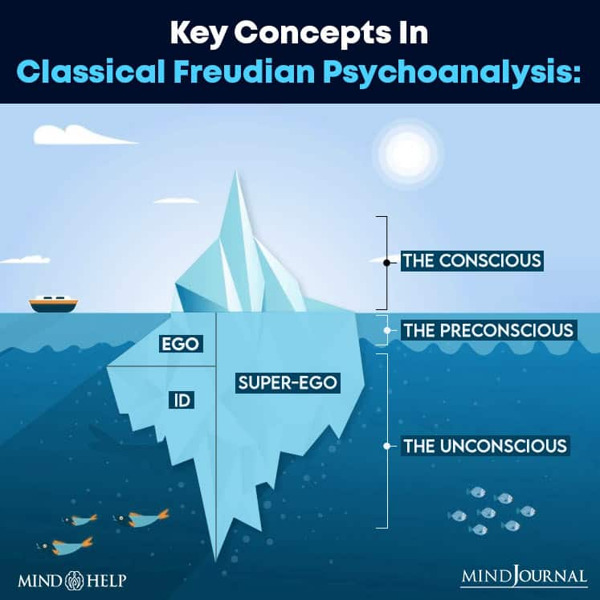
Psihanaliza lui Freud
Părintele psihanalizei
Psihanaliza e doar una din teoriile psihodinamice;
S-au păstrat elemente precum ice bergul, mecanismele defensive etc., însă accentul exclusiv pe prima copilărie a fost redus;

Slide 15
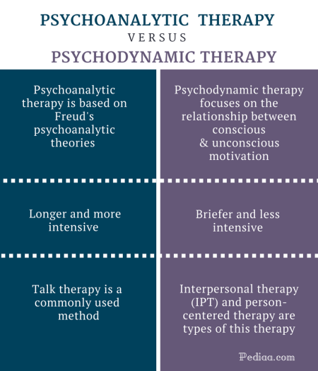
Psihanaliză vs. psihodinamic
(1) ideea transferului: relațiile din copilăria timpurie cu figurile de atașament, joacă un rol important în modelarea modului în care trăim/experiențiem și vedem relațiile pe tot parcursul vieții;
(2) ideea subconștientului: unele procese mentale, precum motivele, dorințele și amintirile, nu sunt disponibile cu ușurință planului nostru conștient sau introspecției conștiente;
(3) ideea defenselor: uneori oamenii sunt motivați să țină înafara planului conștient, anumite gânduri și emoții;
(4) Ideea realității psihice: importanța sensului pe care individul îl creează ( = explică de ce doi indivizi pot să trăiască același eveniment, însă amploarea traumei să difere de la unul la celălalt).

Slide 16
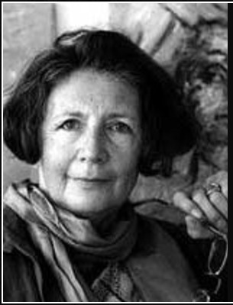
De la Freud încoace
Contribuții importante:
Alfred Adler, Carl J. Jung
Anna Freud – psihologia dezvoltării
Erik Erikson – engl. Lifespan personality development
Karen Horney
Eric Fromm
Bowlby – Teoria atașamentului
Alice Miller – drama copilului interior, corpul nu minte niciodată
Cu cât idealizăm trecutul mai mult și refuzăm să luăm la cunoștință suferințele din copilărie, cu atât mai mult le vom transmite într-o manieră inconștientă, generației următoare. – Miller
Oriunde mă uit există impunerea respectului copilului față de părinte, și nicăieri impunerea respectului părintelui față de copil. - Miller
Alice Miller
(1923-2010)

Slide 17
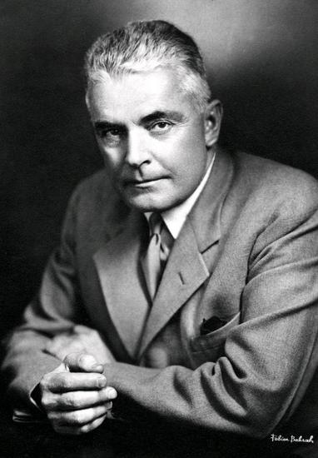
Paradigma Comportamentală
„Daţi-mi un copil şi îl voi face să se caţere sau să-şi folosească mâinile pentru a construi clădiri din piatră sau lemn… Îl voi face hoţ, răufăcător sau toxicoman. Posibilităţile în orice direcţie sunt nenumărate… Oamenii se construiesc şi nu se nasc.” (Watson)
John B. Watson
(1878-1958)

Slide 18
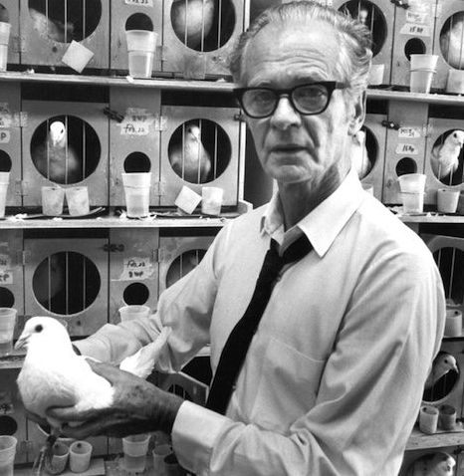
Paradigma comportamentală
Nimeni nu întreabă ce e de făcut pentru a motiva un bebeluș. Un bebeluș explorează în mod natural tot ceea ce intră în contact cu el, mai puțin atunci când forțe de constrângere au acționat asupra lui. Atunci, această tendință nu doar se diminuează, ea este ștearsă în totalitate. – Skinner
O persoană care a fost pedepsită, nu este pur și simplu mai puțin inclinată să acționeze într-un anume fel; în cel mai bun caz, învață să evite pedeapsa. - Skinner
Burrhus Frederic Skinner
(1904 – 1990)

Slide 19
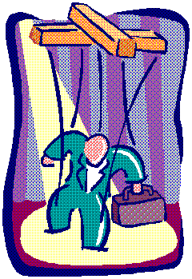
Paradigma Comportamentală
Bazele comportamentului: factori de mediu, evenimente (asocieri)
Dezvoltarea personalității: comportamente învățate
Sursa psihopatologiei: învățare bazată pe experiență

Slide 20
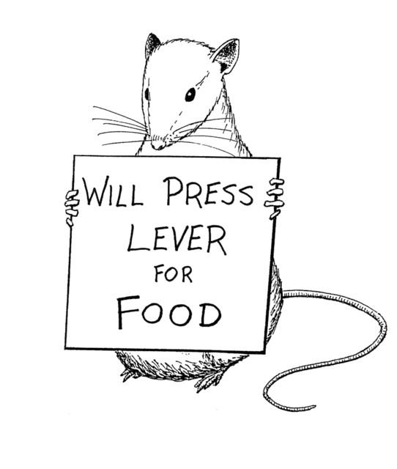
Tehnici utilizate: experiment, observația (studiul comportamentelor observabile)
Intărire pozitivă şi negativă vs Pedeapsă
Critici:
  Subestimarea factorilor
  interni
  Black box

Slide 21
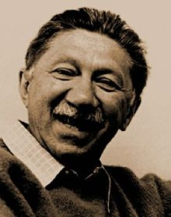
Paradigma Umanistă
” Dacă planifici în mod deliberat să fii mai puţin decât eşti în stare să fii, atunci trebuie să te avertizez că vei fi nefericit pentru tot restul vieţii tale.” (Maslow)
Abraham Maslow
(1908-1970)

Slide 22
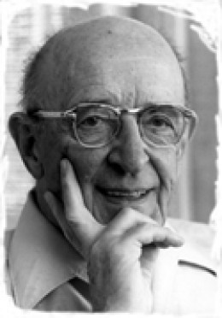
Ceea ce eu sunt, este suficient de bine dacă îmi permit să fiu eu însumi, deschis. – Rogers
Paradoxul curios este că atunci când mă accept așa cum sunt, pot să mă schimb. - Rogers
Oamenii sunt la fel de minunați ca apusul de soare, dacă le permiți să fie. Când mă uit la un apus, nu mă surprind spunând: Diminuează portocaliul puțin, în colțul din stânga. Eu nu controlez un apus de soare. Eu mă uit cu admirație la cum acesta se manifestă.- Rogers
Carl Rogers
(1902-1987)

Slide 23
Paradigma Umanistă
Bazele comportamentului: trebuințe, consistența sinelui
Centrarea pe individ și trăirile acestuia
Dezvoltarea personalității: autorealizarea (dezvoltarea potențialului uman)
Sursa psihopatologiei: nesatisfacerea trebuințelor, incongruența sinelui

Slide 24
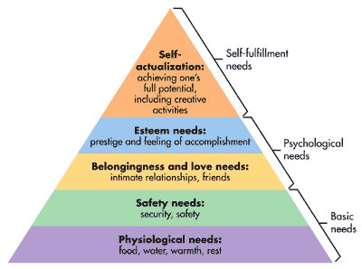
Tehnici utilizate: interviul, studii de caz
Critici:
  Ignorarea factorilor de mediu
  Măsurători lipsite de validitate

Slide 25
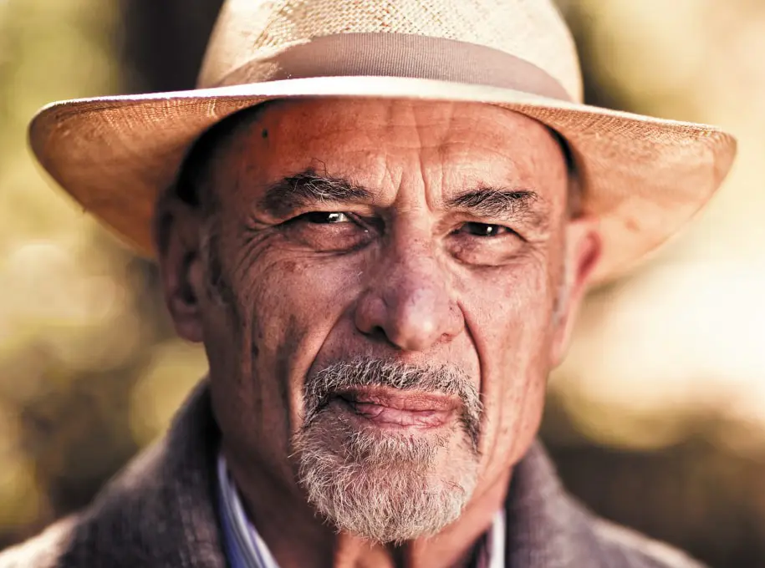
De la Maslow și Rogers încoace
Existențialismul
Exemplu: Rollo May (1909-1994), Irvin Yalom
O viață neexaminată, nu este o viață demnă de trăit.– Yalom
Dacă oamenii nu au niciun pic de curiozitate față de ei înșiși, atunci e mereu un semn rău. – Yalom
Irvin Yalom
1931- prezent

Slide 26
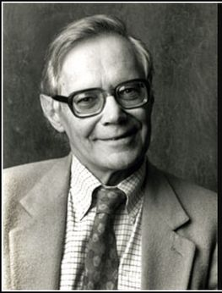
Paradigma cognitivă
Majoritatea memoriilor noastre cele mai vechi, sunt produsul reamintirii repetate și a reconstrucției. – Ulrich Neisser
(1928-2010)

Slide 27
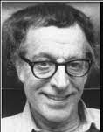
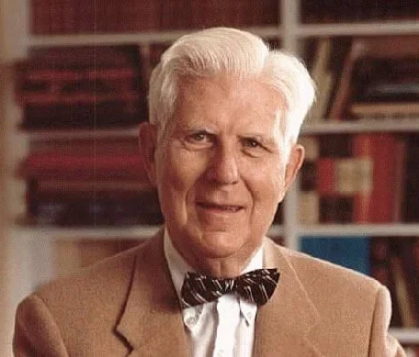
Paradigma cognitivă
Oamenii și lucrurile nu ne pot supăra. Mai degrabă ne supărăm noi pe noi înșine, crezând că ei ne pot supăra. – Ellis
Cei mai buni ani fin viața ta sunt aceia în care decizi că problemele tale, sunt ale tale. Nu dai vina pe mama ta, pe ecologie sau pe președinte. Realizezi că tu îți controlezi propriul destin. – Albert Ellis (1923-2007)
        Oprește-te și dă-ți o șansă. - Beck
        Terapia cognitivă caută să reducă stresul psihologic prin corectarea concepțiilor eronate și semnalelor de la sine. Prin corectarea credințelor eronate, ne putem reduce reacțiile excesive. – Aaron T. Beck
        (1921-2021)

Slide 28
Paradigma Cognitivă
Factori determinanți ai comportametului: procesele mentale care activează emoții și comportamente.
Dezvoltarea personalității: scheme cognitive, procese mentale.
Sursa psihopatologiei: gânduri nesănătoase care activează emoții și comportamente nesǎnătoase.

Slide 29
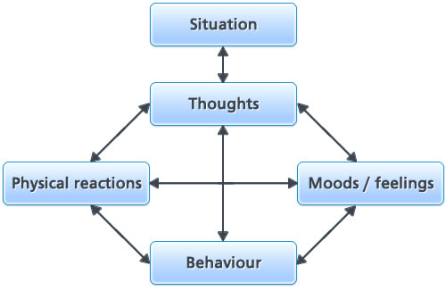
Paradigma Cognitivă
Tehnici utilizate: experiment, observație.

Slide 30
Activitate
2 asemănări și 2 deosebiri între perspectiva biologică și cea cognitivă
Joc: alegeți-vă un coleg și încercați să îi explicați asemănările și deosebirile găsite de voi. Explicați și celorlalți colegi.
Agresivitatea – analizați-o la nivel biologic și cognitiv.

Slide 31
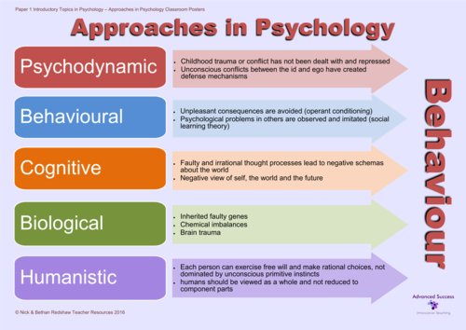

Slide 32
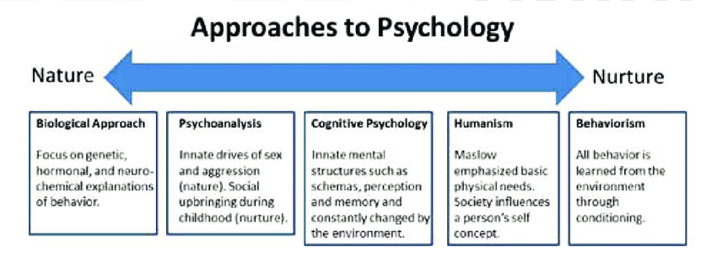
Paradigme
Analiza proceselor interne
Analiza proceselor externe
Biologicǎ
Cognitivǎ
Behavioristǎ
Social-Culturalǎ

Slide 33
Activitate
Veți viziona 1 filmuleț. Sarcina dvs. este să identificați caracteristici ale fiecǎrei paradigme prezentate.

Slide 34
Video
https://www.youtube.com/watch?v=x2-MCPa_3rU

Slide 35

Discuții

Slide 36

Sarcina facultativă
Un părinte se prezintă la psiholog, invocând faptul că adolescentul său este agresiv la școală.
Cum ar explica psihologul
cauzele comportamentului agresiv al adolecentului în funcție de cele 4 abordări discutate (social cognitivă, psihanalitică, behavioristă, umanistă)?

Slide 37
Referințe:
Babbie E. (1998). The Practice of Social Research 98th Edition). Wadsworth Thomson. London.
Kuhn, T. S. (1970) The Structure of Scientific Revolutions (2nd Edition) University of Chicago Press. Section V, pp. 43-51
Hiles, D. (2001). Rethinking paradigms of research in psychology. Lecture Series, Brno.

Slide 38
Bibliografie obligatorie
Hiles, D. (2001). Rethinking paradigms of research in psychology. Lecture Series, Brno.
Pp. 23-34, de la Paradigm on inquiry pagina 23 jos, până la pagina 34.

Slide 39
Materiale facultative
Aldous Huxley: Minunata lume noua
Carl Rogers: A deveni o persoana
https://www.simplypsychology.org/research-methods.html
https://www.bestdegreeprograms.org/lists/5-research-methods-used-in-psychology/#final-thoughts-on-psychology-research-methods
https://www.verywellmind.com/introduction-to-research-methods-2795793
https://www.youtube.com/watch?v=Sx67_okMkpA

